Slide 1
Lĩnh vực: Phát triển nhận thức
Đề tài: Đếm đến 4, NB nhóm có 4 đối tượng, NB số 4:
Giáo viên: Phạm Thị Tuyết
Lớp MG: A4

Slide 2
Bé
vui
học toán
Bé vui học toán

Slide 3
Bé
vui
học toán
Bé vui học toán

Slide 4
Bé
vui
học toán
Bé vui học toán

Slide 8
4
Giới thiệu số 4

Slide 9
1 nét xiên bên trái
1 nét sổ thẳng
1 nét ngang

Slide 10
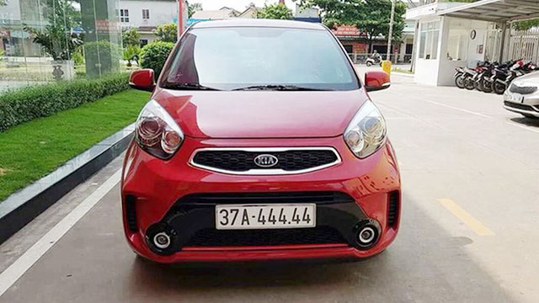
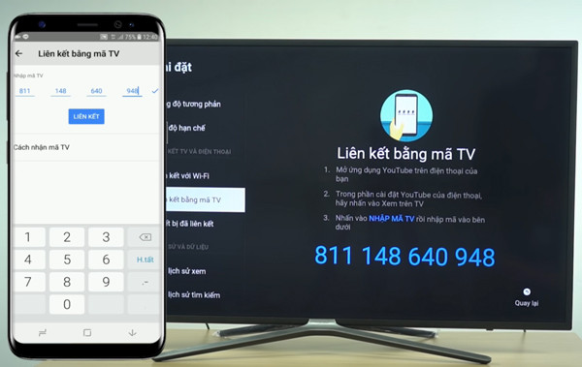
Số 4 có ở đâu?

Slide 12
1
3
2

Slide 13
c) Luyện tập.
* Trò chơi 1: Ai thông minh hơn

Slide 15
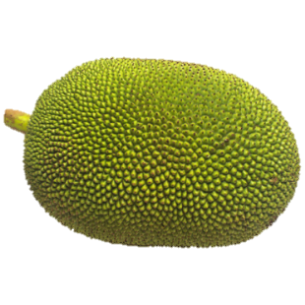
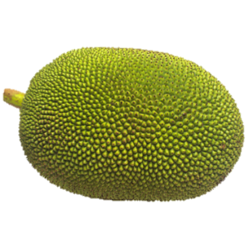
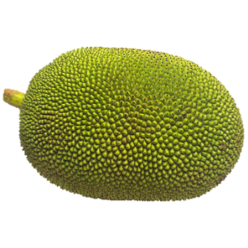
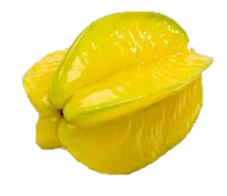
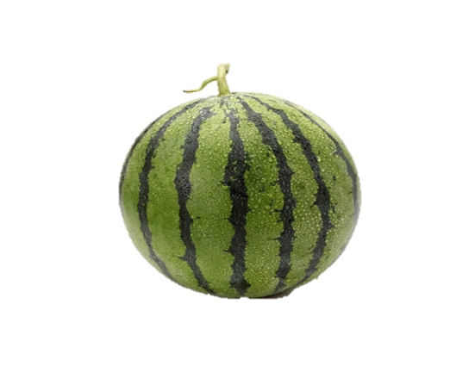
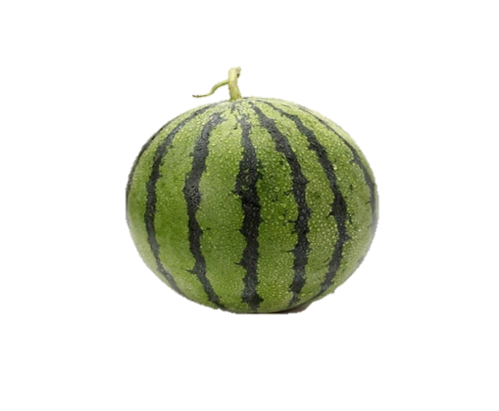

Slide 16
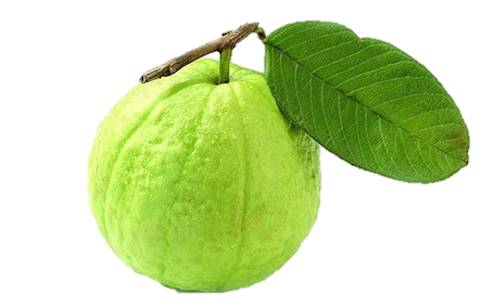
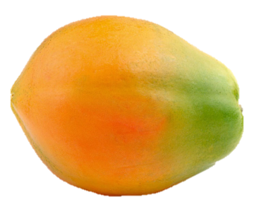
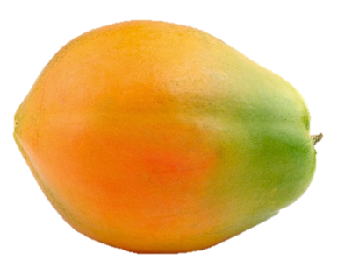
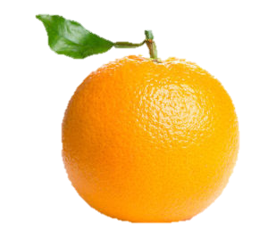

Slide 17
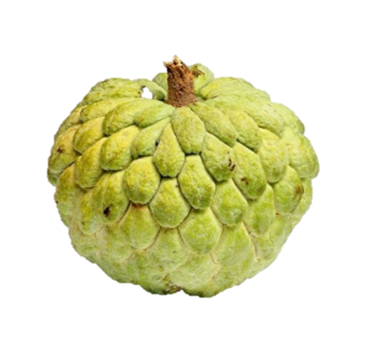
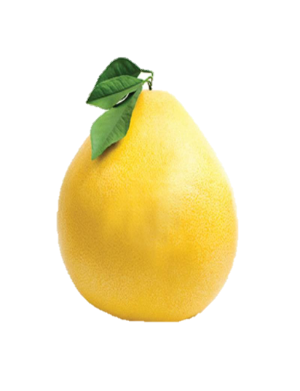
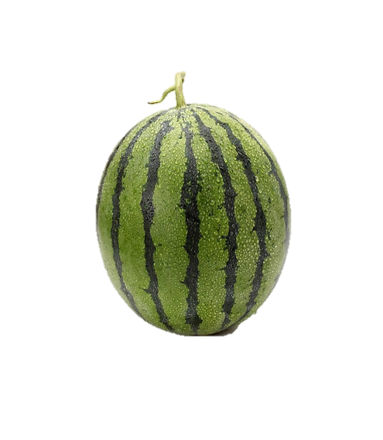
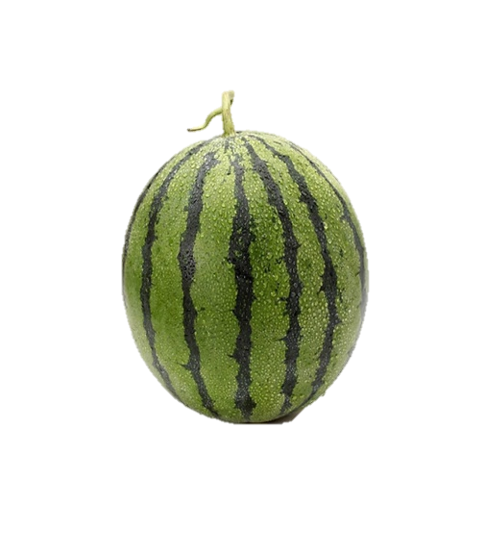
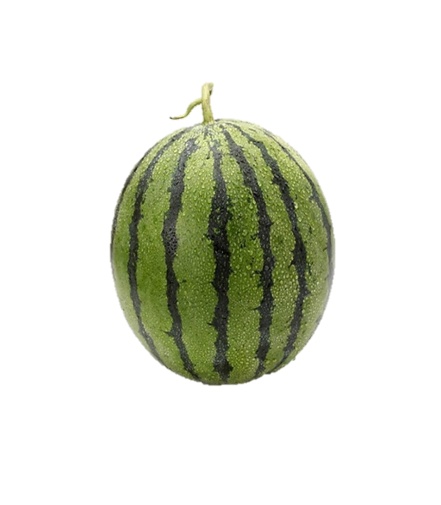
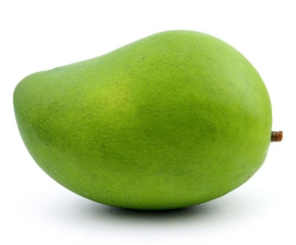

Slide 18
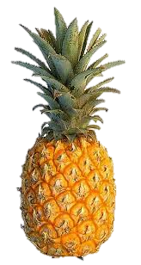
1
2
3
4

Slide 19
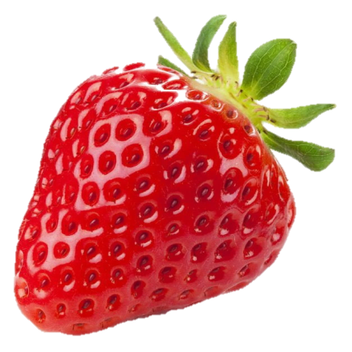
1
3
4
2

